Slide 1
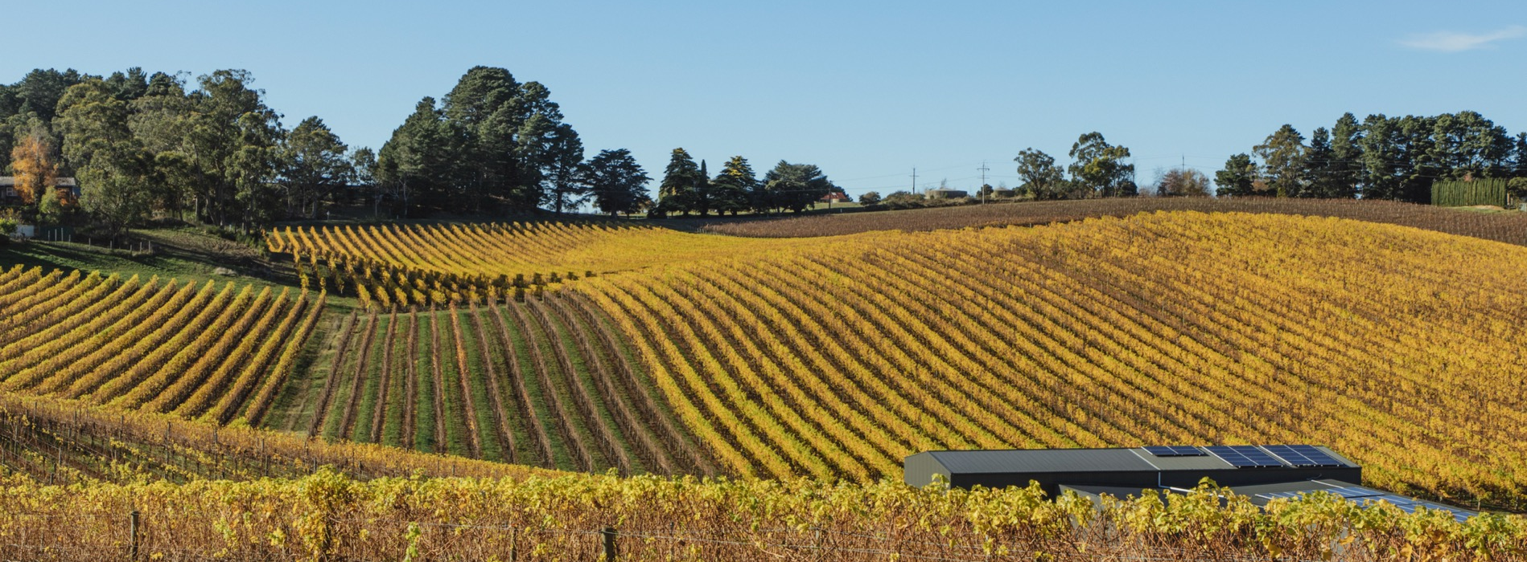
阿德萊德山
Notes:
阿德雷德山丘(Adelaide Hills)產區是目前澳大利亞最活躍的新興產區之一，它孕育了一個充滿創意的葡萄酒文化圈，並引領澳大利亞葡萄酒業的發展。
這些筆記提供額外的演示文稿信息與推薦的討論話題。如需下載更多主題、資源或者演示文稿,請移步 www.australianwinediscovered.com

Slide 2


澳大利亞葡萄酒由那些生長在豐富多樣氣候條件下、歷經數百萬年形成的地貌環境中的葡萄釀造而成，每一杯澳大利亞葡萄酒都在訴說著一段故事。
如同先輩們一樣，我們當代的葡萄種植者和釀酒師依然滿懷熱情、堅韌不拔且富有創造力；他們不斷探索新方法，完善古老的釀酒技藝。我們這個群體因相互尊重以及對釀造卓越葡萄酒的共同熱愛與追求而緊密相連，同時我們致力於保護自然環境，讓後世子孫也能夠享受這壯麗的自然奇觀。我們將現代性的思考實踐在這片古老的土地上，極為認真地進行饒有趣味的試驗。
所以，如果你渴求冒險的滋味，就讓澳大利亞葡萄酒成為你的指引吧。因為在每一瓶澳大利亞葡萄酒中，你都將領略澳大利亞的奇妙之處 —— 它讓人想起定義我們文化與這片土地的冒險精神和多樣性。

Slide 3

澳洲
阿德萊德山

Slide 4
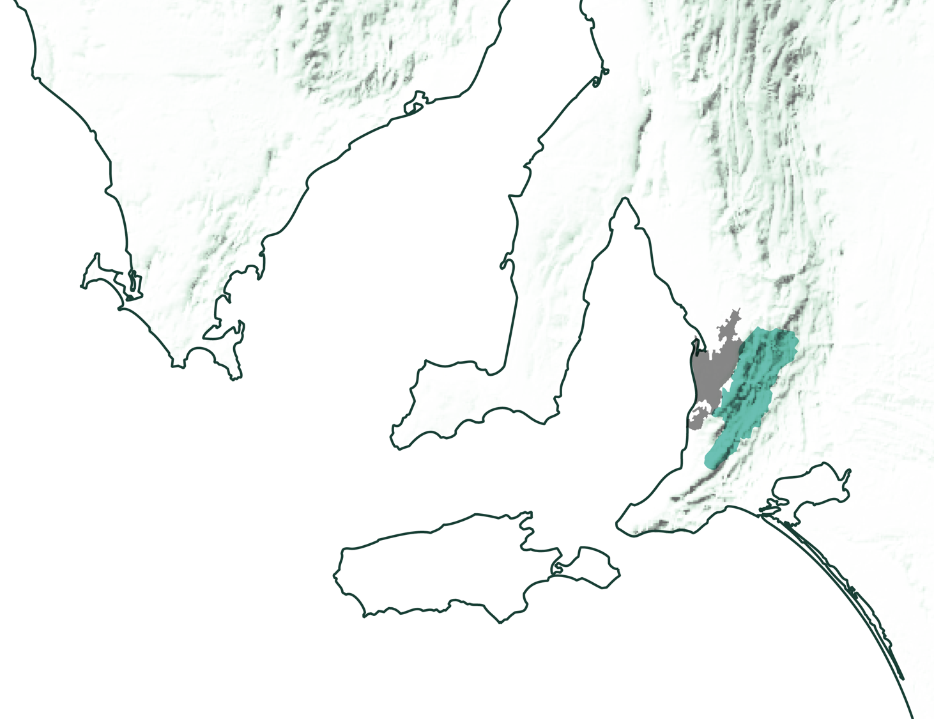
南 澳大利亞
阿德萊德山
Notes:
阿德雷德山丘（Adelaide Hills）產區距離阿德雷德市（Adelaide）僅幾分鐘車程，位於城市東部的山丘，是南澳州（South Australia）氣候最涼爽的葡萄酒產區之一。這裡自然景觀豐富多樣，有山峰、山谷、灌木叢、農場，葡萄園中生長著部分澳大利亞最優質的葡萄。
阿德雷德山丘（Adelaide Hills）產區中心城鎮漢道夫（Hahndorf）是澳大利亞現存最古老的德裔聚居地，第一批德國移民於19世紀在此定居。小鎮上擁有出眾的藝術畫廊與餐館，同時也是通往產區品酒的必經之地。

Slide 5
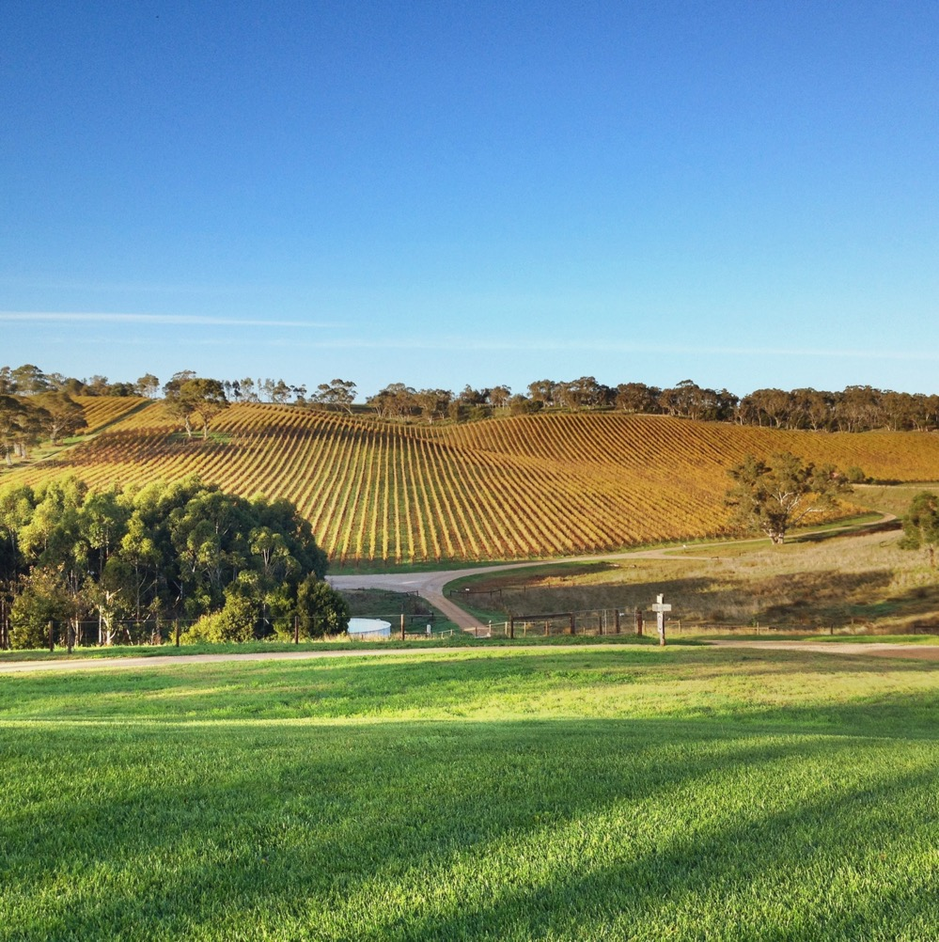
阿德萊德山葡萄酒產區
涼爽氣候下的優雅與創新
已迅速發展成為澳洲最令人興奮的產區之一，孕育出一個充滿創意的社群，並引領澳洲葡萄酒的革新。
地形多樣，是南澳氣候最涼爽的地區之一
也是葡萄酒生產中品質與創新的中心
優雅是這裡各種葡萄酒的共同特徵
這裡是阿德萊德近郊的旅遊勝地
Notes:
現在可以請大家初嘗一下經典的阿德雷德山丘（Adelaide Hills）葡萄酒。完整的品鑒稍後進行。
阿德雷德山丘（Adelaide Hills）擁有前衛的葡萄酒文化圈，出產各種風格的優質涼爽氣候葡萄酒。這裡的釀酒師們樂於探索，從精緻細膩的傳統工藝起泡葡萄酒，到辛香的希哈（Shiraz）都很擅長。產區的明星葡萄品種是最喜歡涼爽氣候的夏多內（Chardonnay）與黑比諾（Pinot Noir）；這裡的白蘇維濃（Sauvignon Blanc）也是澳大利亞的標桿等級。此外還有眾多小眾品種在產區多樣的土壤地塊蓬勃生長。阿德雷德山丘（Adelaide Hills）產區葡萄酒的共同特徵是自然的酸度與優雅的風格。

Slide 6
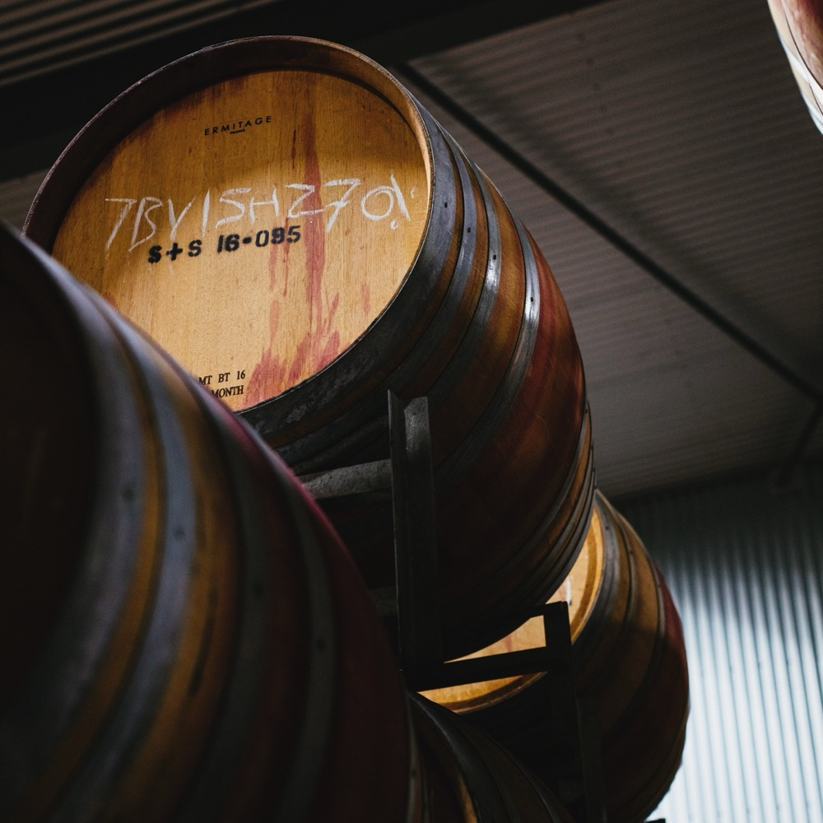
今天
我們
將涵蓋
阿德萊德山的歷史
地理、氣候和土壤
葡萄栽培和釀酒
主要葡萄品種

Slide 7
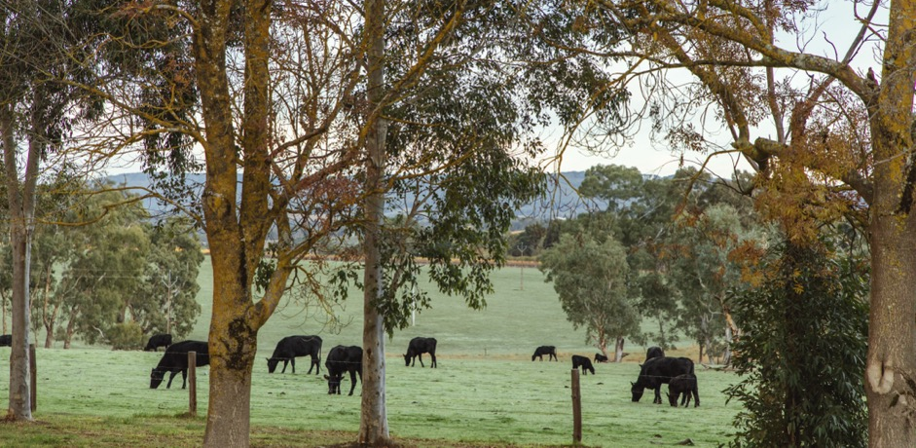
1840年代至1900年
阿德萊德山的歷史
1900 – 1960 年代
當代涼冷產區的重生
由於財政壓力和缺乏葡萄栽培經驗，到 20 世紀 30 年代，所有葡萄園都被拆除了。接下來的40年裡，這塊土地將用於其他用途。
約翰·巴頓·哈克種植的第一批商業葡萄藤。其他葡萄園也很快出現，從 1840 年到 1900 年，該地區有 200 多名種植者和釀酒師。

Slide 8
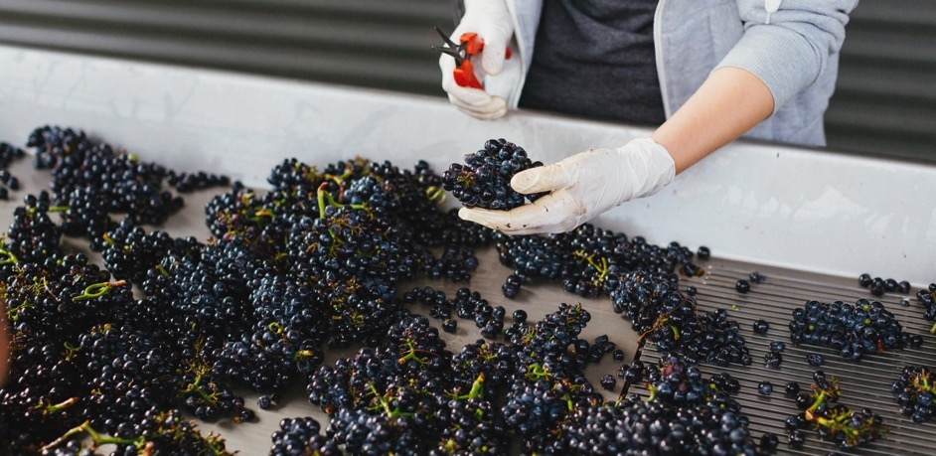
1998
阿德萊德山地理標誌（GI）成立。
1970年代 – 1980年代
今天
1971 年，Leigh 和 Jan Verrall 種植了一片葡萄園，阿德萊德山由此重生為葡萄酒產區。1976年，布萊恩·克羅瑟創立了佩塔盧馬，現代的佩塔盧馬地區由此誕生。
阿德萊德山以出產優質葡萄酒而聞名，成為澳洲最重要的涼爽氣候葡萄酒產區之一。澳洲葡萄酒的風格從優雅到前衛，種類繁多，這有助於定義現代澳洲葡萄酒。
Notes:
推薦討論的話題：
- 在不到50年的時間里，阿德雷德山丘（Adelaide Hills）產區已經成為引領澳大利亞葡萄酒發展的最前沿產區。這裡快速崛起的原因是？

Slide 9
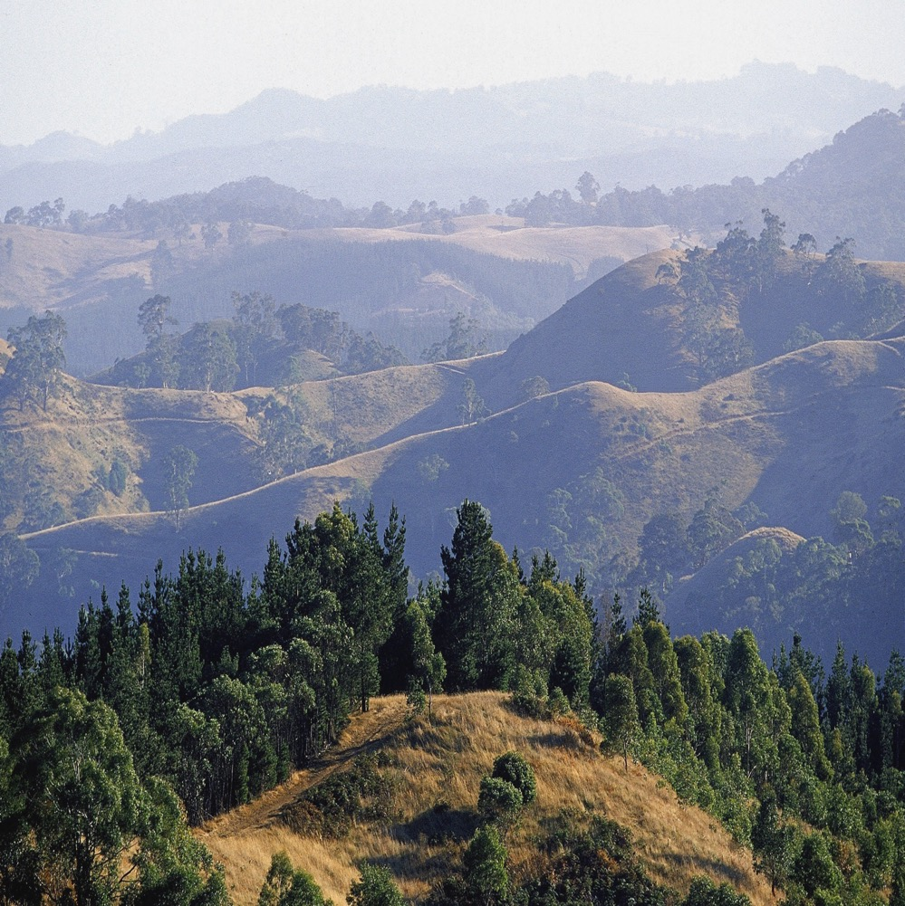
地理、氣候和土壤
位於阿德萊德以東不到30分鐘車程的狹長區域
南澳大利亞氣候最涼爽的葡萄酒產區之一
地形的多樣性造就了中尺度氣候和微尺度氣候。
兩個子區域：倫斯伍德和皮卡迪利谷
Notes:
阿德雷德山丘（Adelaide Hills）產區位於兩個著名的溫暖氣候產區之間，由巴羅莎（Barossa）向南延伸至麥克拉倫谷（McLaren Vale），由於較高的海拔高度，這裡的氣候非常涼爽。道路隨起伏的地貌蜿蜒，陡峭的山坡與山谷創造了眾多的葡萄園內獨有的中观氣候，以及葡萄园内，不同植株的微观氣候。

Slide 10

氣候
高度
中等海況
非常高
1000公尺以上
（>3,280英尺以上）
具有涼爽氣候特徵
阿德萊德山
230–650公尺（755–2,133英尺）
高的
750–999公尺
（2,460–3,279英尺）
中等的
500–749公尺
（1,640–2,459英尺）
低的
0–499公尺
(0–1,639英尺）
Notes:
由於氣候涼爽，該產區大部分地區適合早熟品種生長。不過，北部地區一些朝西的斜坡足夠溫暖，卡本內蘇維翁（Cabernet Sauvignon）也可以成熟。
隨著海拔升高，溫度會下降。這一點在葡萄成熟後期的晚間尤其重要，涼爽的溫度能促進顏色與風味物質的積累。
生長季的阿德雷德山丘（Adelaide Hills）降水量相對較低，年生長季降雨（GSR）僅為268毫米（10.5英吋）。然而，整個地區的降雨量分布不同，降雨量隨地勢走高而增多，降雨主要集中在冬季與春季。所幸產區的大部分區域地下水充足。
（南半球夏季）一月份的平均氣溫（MJT）為20.4攝氏度(68.7華氏度)。

Slide 11
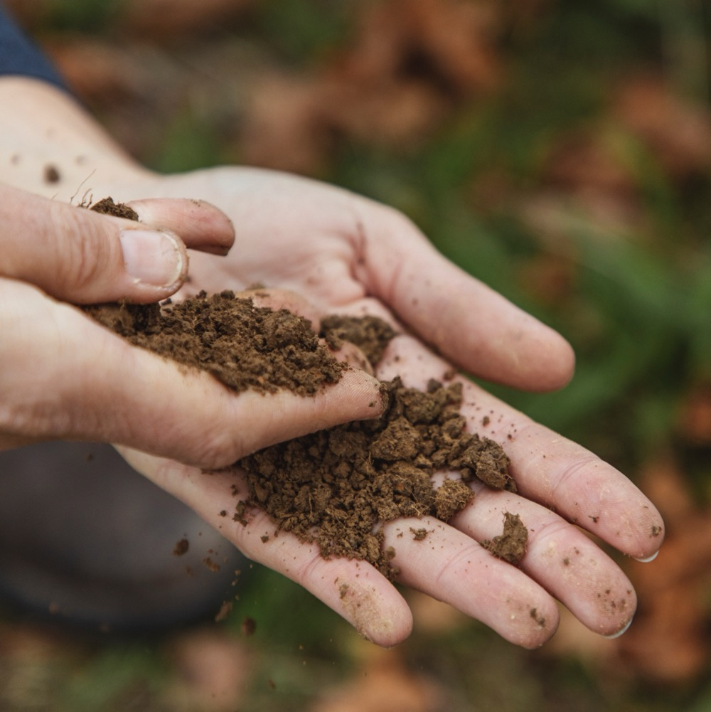
土壤
該地區的土壤類型各不相同。低窪、土壤肥沃的地區有利於植物生長旺盛，而地勢較高、排水良好的多石土壤則有利於控制植物生長旺盛程度。
Notes:
阿德雷德山丘（Adelaide Hills）的土壤種類非常多樣，包括灰褐色或棕色的混合型沙壤土，以及覆蓋在粘土層之上的砂土。土壤深度也因地形地勢而變化。
推薦的討論話題：
- 為什麼涼爽氣候產區的葡萄酒通常更優雅？
-你認為阿德雷德山丘（Adelaide Hills）產區多樣化的氣候與地勢如何影響葡萄酒的釀造？

Slide 12
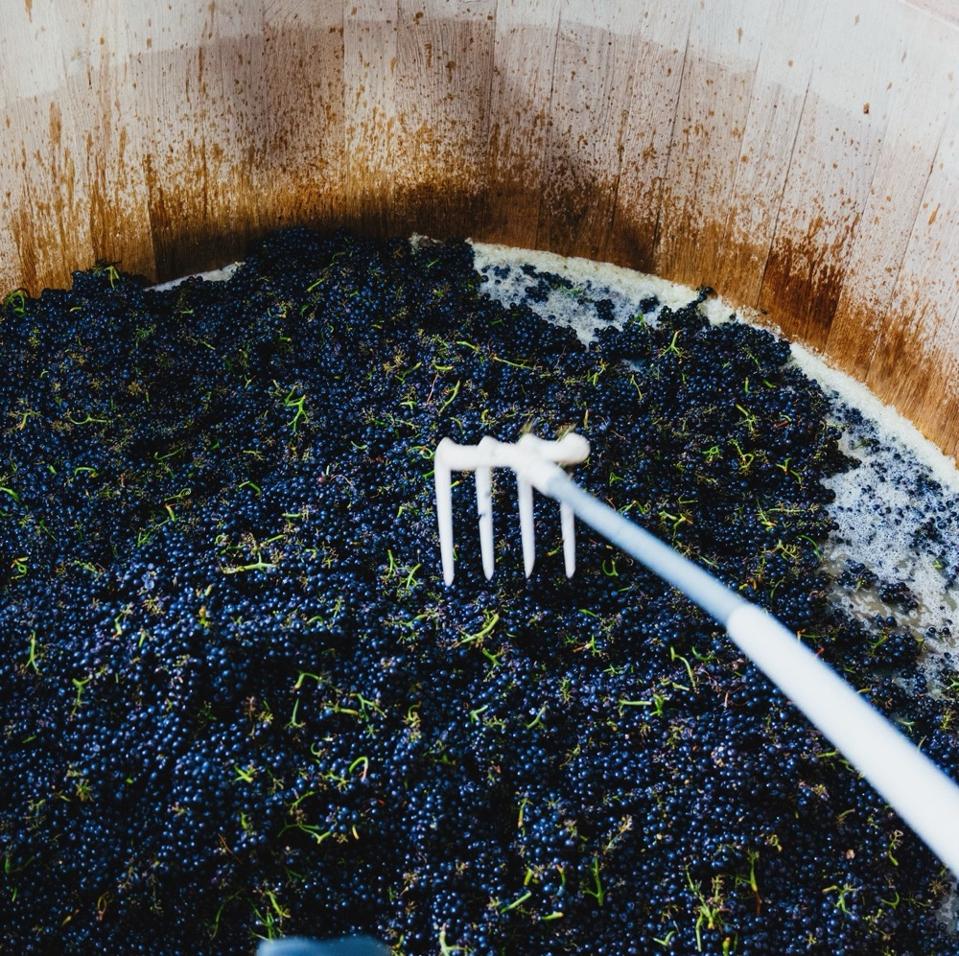
葡萄栽培與釀酒
追求完美

Slide 13
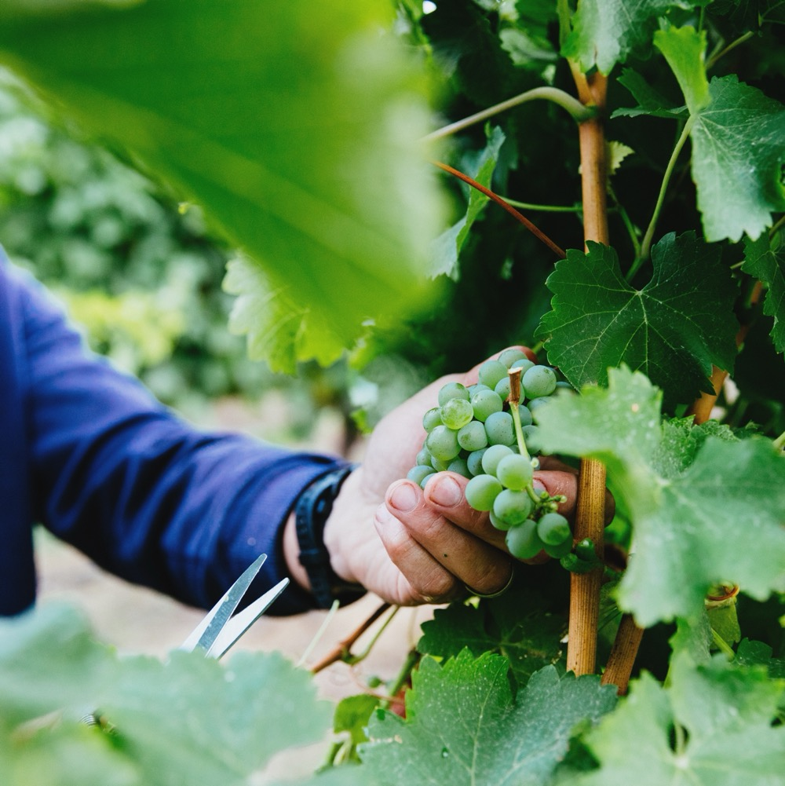
葡萄種植
地形和涼爽的氣候有利於優質水果的生產。
大小葡萄園混合
由於坡地地形使得機械化作業困難，許多葡萄園仍依賴人工耕作。
收穫期：二月初至四月初
Notes:
阿德雷德山丘（Adelaide Hills）產區擁有純天然、完美的葡萄種植條件，雖然其多樣的地勢、涼爽的氣候與豐富的土壤類型帶來些許挑戰。在一些區域，種植戶在夏季修剪藤蔓控制長勢。大多數葡萄園使用灌溉系統。該產區的葡萄藤通常以高樹型打理，樹冠充分展開，以最大限度提高陽光的穿透率，確保葡萄適度成熟，風味得到充分的發展。冠層管理對於卡白蘇維濃（Sauvignon Blanc）來說尤其重要，因為這個品種很容易葉蔓徒長。產區的人們非常關注環境可持續發展的實踐，越來越多的葡萄園正在進行有機種植，不使用任何化工品。

Slide 14
釀酒
傳統與新興科技的融合
最小干預
野生發酵
整束發酵
Notes:
多數阿德雷德山丘（Adelaide Hills）產區的葡萄酒生產商更注重葡萄園與葡萄本身，他們會盡量減少釀酒過程中的人工乾預，力求創造能夠表達不同葡萄園風土的葡萄酒。高品質的果實是實現這一目標的基礎。
釀酒師將傳統與創新技術結合。例如，一些釀酒師正在嘗試在白葡萄酒釀造過程中延長帶皮發酵的時間，以構建質感與口感上的體量，同時創造更有趣的風格。還有一些釀酒師正在試驗發酵技術，例如野生酵母發酵：使葡萄表面微生物菌群中自然存在的原生酵母替代人工培養的酵母發酵葡萄酒。紅葡萄酒的整串葡萄發酵是另一項日趨常見的技術，保留果梗與果實一起發酵可以增強葡萄酒的芳香度，賦予葡萄酒更多的單寧結構與更優秀的陳年潛力。
推薦的討論話題：
- 阿德雷德山丘（Adelaide Hills）產區的涼爽氣候對葡萄園與釀酒廠的實踐產生了怎樣的影響？
- 澳大利亞大部分葡萄酒產區生產的紅葡萄酒比白葡萄酒多，但阿德雷德山丘（Adelaide Hills）產區卻相反。為什麼？
- 阿德雷德山丘（Adelaide Hills）產區為什麼會成為釀酒師們的試驗與創新中心？

Slide 15
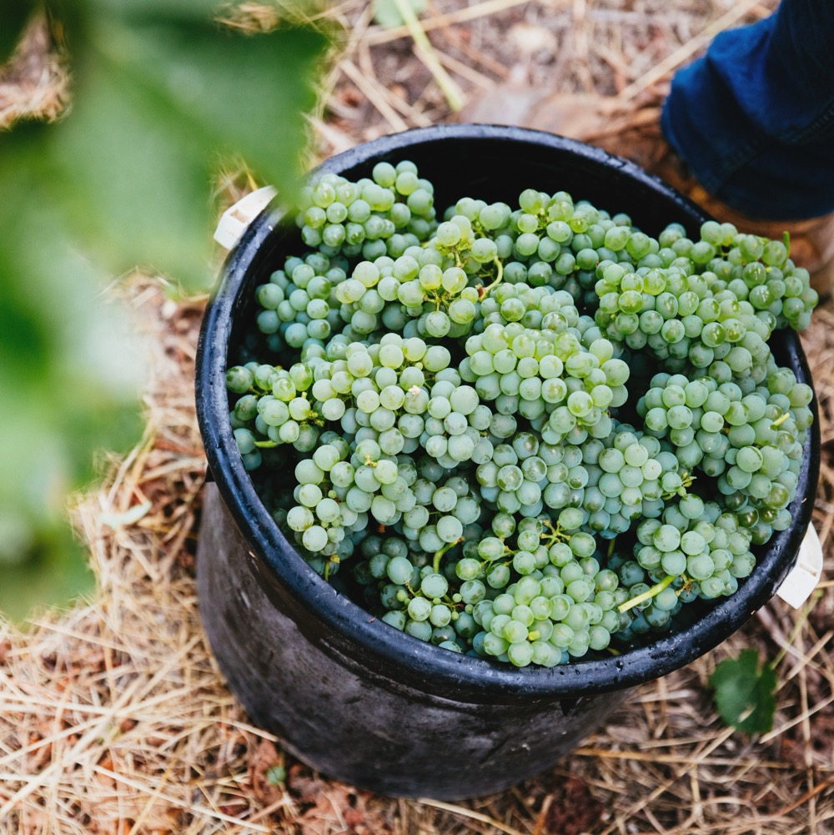
阿德萊德山 品味
值得注意的
葡萄品種
Notes:
現在我們可以開始品嘗與討論您選擇的一系列葡萄酒了。
+ 補充內容：更多相關葡萄品種的課程材料請移步 www.australianwinediscovered.com

Slide 16


阿德萊德山
5 種品種
SAUVIGNON
BLNAC
CHARDONNAY
PINOT NOIR
PINOT GRIS
/GRIGIO
SHIRAZ
長相思
30%
夏多內
25%
黑皮諾
20%
灰皮諾
9%
設拉子
5%
Notes:
這裡沒有獨一無二的明星品種，但不同風格的共同特徵是成品葡萄酒的高級、優雅，不同地塊出產的葡萄酒品種特徵都清晰鮮明。

Slide 17

阿德萊德山
氣泡酒
以傳統方法釀造的葡萄酒，主要
以黑皮諾和夏多內葡萄為原料。
海拔和寒冷氣候
非常適合生產優質氣泡酒
SPARKLING
生產的款式種類繁多
紅蘋果
柑橘
吐司
鞋墊
烤堅果
烤麵包
Notes:
阿德雷德山丘產區的海拔高度為種植釀造起泡葡萄酒的夏多內（Chardonnay）與黑比諾（Pinot Noir）提供了完美成熟條件，能在保留酸度的同時讓葡萄積累更多水果風味。這使其成為澳大利亞最受歡迎的起泡酒產區之一。

Slide 18
氣泡酒
特性
顏色
氣泡酒
清淡
中等
飽滿
酒體
干
中等干
甜的
甜味
SPARKLING
未過桶/低
中等的
高的
橡木
酸度
8%
12% – 12.5%
17%
酒精

Slide 19

阿德萊德山
長相思
澳洲長相思葡萄酒的標桿
充滿活力，香氣濃鬱，帶有天然酸度
SAUVIGNON BLANC
遠超過
1/3
年度 碾壓
奇異果
鳳梨
醋栗
百香果
草藥
Notes:
白蘇維濃（Sauvignon Blanc）非常適合涼爽氣候，這樣的條件下出產的白蘇維濃（Sauvignon Blanc）葡萄酒充滿活力與芬芳，自然酸度奔湧而出。阿德雷德山丘（Adelaide Hills）產區的白蘇維濃（Sauvignon Blanc）葡萄酒通常有柔順多汁的中部口感，回味清新爽口。它適合趁年輕盡快飲用，通常不會從陳年中獲益。

Slide 20
長相思葡萄酒
的特點
顏色
長相思白葡萄酒
清淡
中等
飽滿
酒體
干
中等干
甜的
SAUVIGNON BLANC
甜味
未過桶/低
中等的
高的
橡木
酸度
8%
12% – 13.5%
17%
酒精

Slide 21
阿德萊德山
霞多麗（夏多內）
足以媲美頂級冷氣候霞多麗葡萄酒的「新浪潮」風格
中等酒體
優雅的葡萄酒
CHARDONNAY
大約
1/4
年度 碾壓
典型主要 風味
油桃
檸檬
柚子
瓜
Notes:
阿德雷德山丘（Adelaide Hills）產區是澳大利亞「新浪潮」夏多內（Chardonnay）的領導者，這裡的夏多內（Chardonnay）可與世界上最優秀的涼爽產區夏多內(Chardonnay)相媲美，果味濃郁，風味複雜度極高。它們充滿活力，清爽，帶有明亮的酸度，柑橘，有核水果（例如桃、李、杏、梨）的味道。通常優雅且清瘦，但其酸度的結構足以支持其進一步陳年與演化。

Slide 22
夏多內葡萄酒
的特點
顏色
夏多內
清淡
中等
飽滿
酒體
干
中等干
甜的
甜味
CHARDONNAY
低的
中等的
高的
橡木
酸度
8%
12.5% – 14.5%
17%
酒精

Slide 23

阿德萊德山
黑皮諾葡萄酒
可用於餐酒和氣泡酒
澳洲黑皮諾葡萄酒領先產區
PINOT NOIR
大約
1/5
年度 碾壓
紅莓
櫻桃
草莓
Notes:
阿德雷德山丘（Adelaide Hills）產區海拔高，氣候涼爽，是南澳州黑比諾（Pinot Noir）的主要產區。

Slide 24
黑皮諾葡萄酒
的特點
顏色
黑皮諾
清淡
中等
飽滿
酒體
干
中等干
甜的
甜味
低的
中等的
高的
橡木
PINOT NOIR
單寧
酸度
8%
13% – 14%
17%
酒精

Slide 25
阿德萊德山
設拉子
迅速崛起，成為備受讚譽的風格
酒體中等，辛辣優雅
與來自溫暖氣候的鮮豔紅色形成鮮明對比
SHIRAZ
典型口味
深櫻桃色
李子
胡椒
香料
黑莓
Notes:
延綿起伏的阿德雷德山丘（Adelaide Hills）產區涼爽的氣候出產的希哈（Shiraz）與來自南澳（South Australia）州其他的溫暖氣候產區的奔放型紅葡萄酒形成了強烈的對比。適中的酒精度，馥郁的胡椒與辛香料的芳香，精緻的單寧與酸度，使這裡的希哈（Shiraz）聲名鵲起，正在迅速征服全球葡萄酒愛好者的傾心。

Slide 26
設拉子
特徵
顏色
設拉子
清淡
中等
飽滿
酒體
干
中等干
甜的
甜味
低的
中等的
高的
SHIRAZ
橡木
單寧
酸度
8%
17%
13% – 14%
酒精

Slide 27
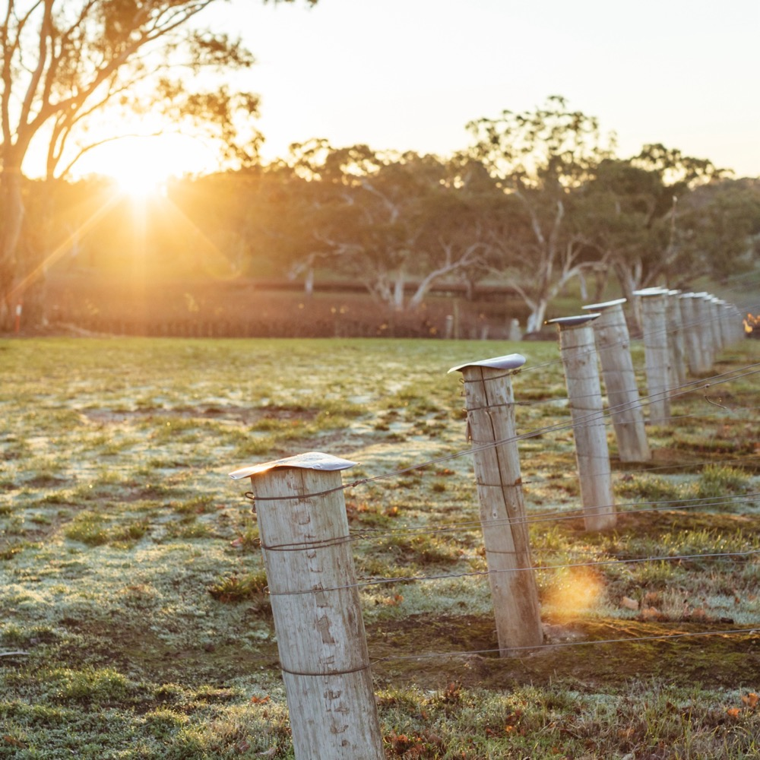
巔峰
涼爽
氣候葡萄酒
澳洲冷氣候葡萄酒的先鋒優質葡萄酒產區。激情、優雅、提升：只有向上。

Slide 28
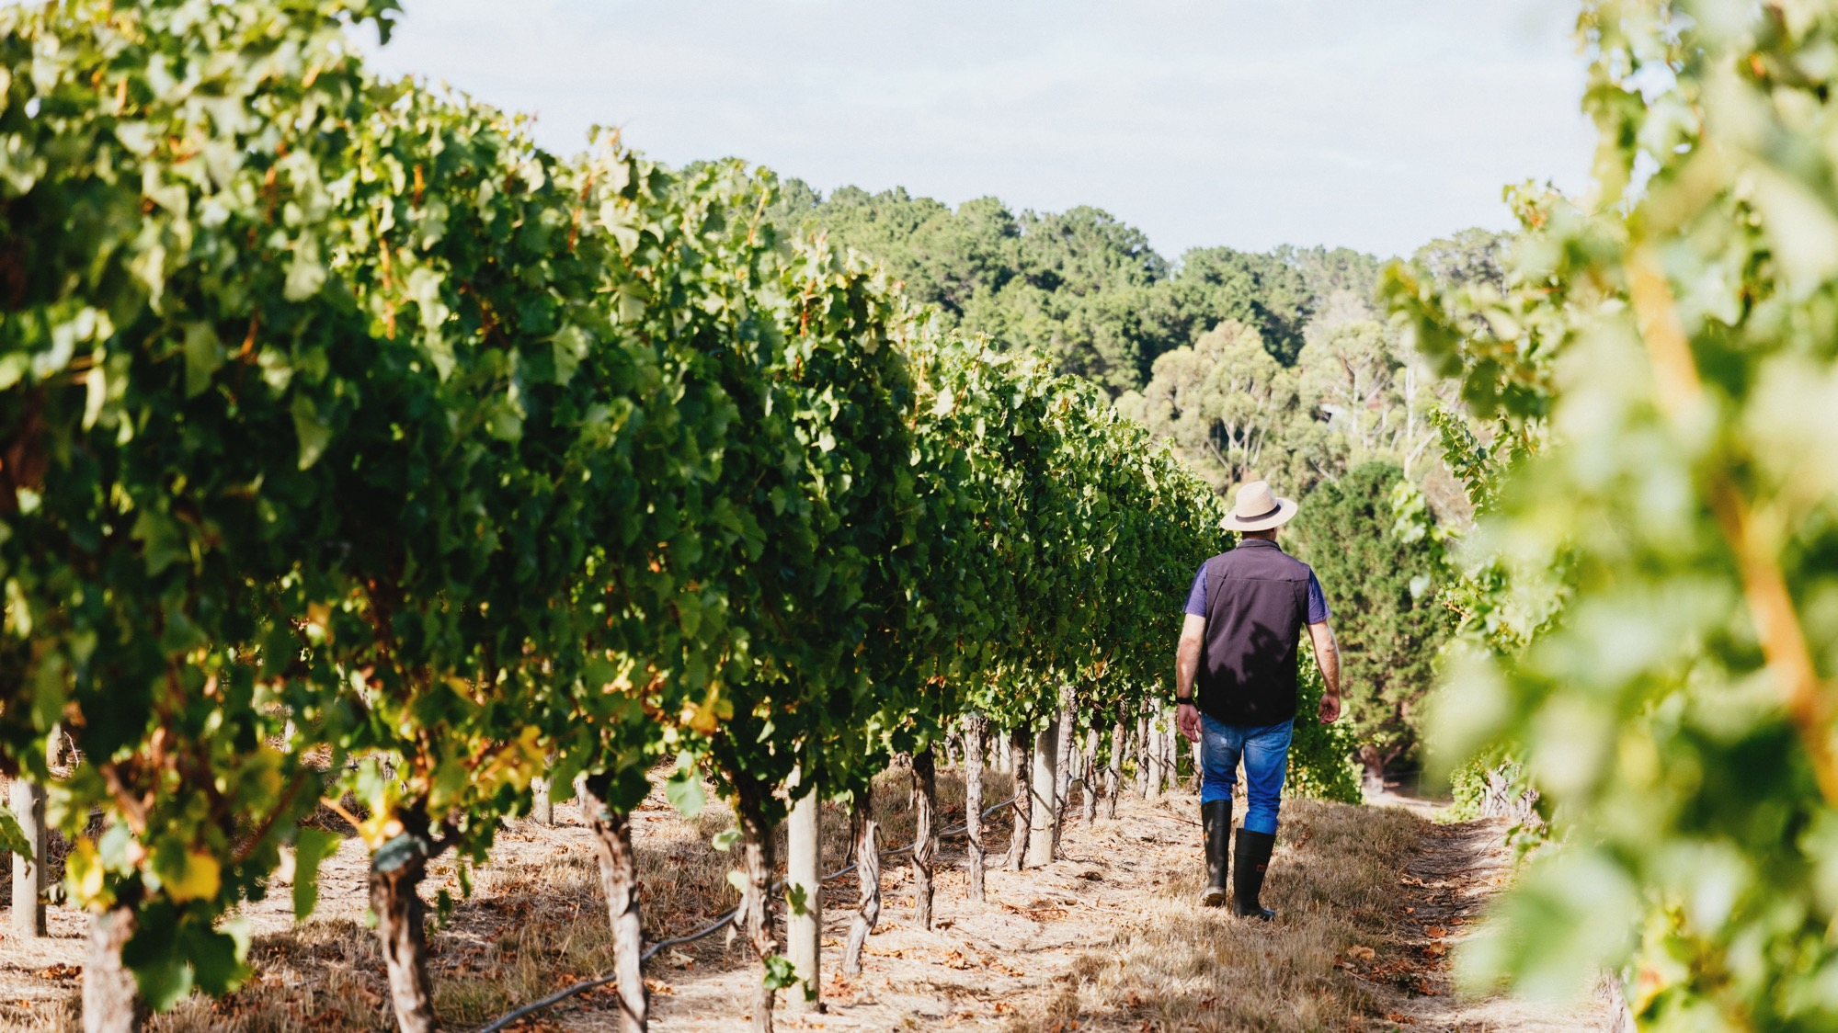
謝謝大家
Notes:
如需更多課程訊息、工具與資源，請造訪：www.australianwinediscovered.com。
如有任何諮詢需求，歡迎 Email 至：discovered@wineaustralia.com。

